Slide 1
Интеллектуальные системы и технологии
Лекция 3
Формализация логических рассуждений в исчислениях логики высказываний в терминах состояний среды
Владимир Валентинович Девятков
2020
Интеллектуальные системы и технологии

Slide 2
Рассуждение
Рассуждением (а также выводом, поиском, умозаключением) называют ряд мыслей (суждений) изложенных в логически последовательной форме.
Формализацией рассуждений в логических языках (логиках) интересовались с давних пор.
Этим занимаются до сих пор, например, для
  математического доказательства теорем,
  естественно-научных наблюдений и экспериментов, используемые для установления законов природы, используют рассуждения.
  аргументации в процессе споров, обсуждений, согласований, судебных процедур и др.
2020
Интеллектуальные системы и технологии

Slide 3
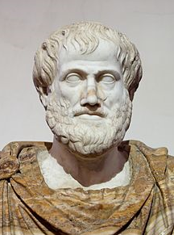
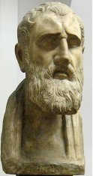
Истоки логики (Греция)
Логика является систематической дисциплиной, используемой для рассуждений и насчитывающей около 2500 лет.
Аристотель Зенон Китийский
Умер в 322 г. до н.э. Умер в 263 г до н.э.
2020
Интеллектуальные системы и технологии

Slide 4
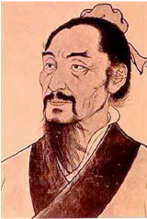
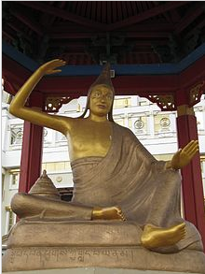
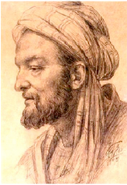
Истоки логики (Китай, Индия, Персия)
Мо-цзы (Китай, умер около 391 г. до н. э.)
Дигнана (Индия, умер около 540 г. н. э.)
Авиценна
(Персия, умер в 1037 г. н. э.)
2020
Интеллектуальные системы и технологии

Slide 5
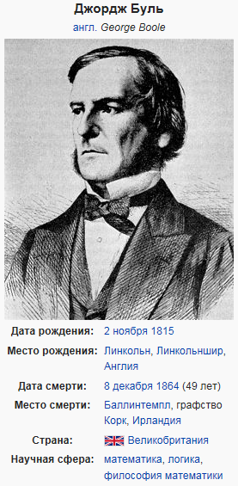
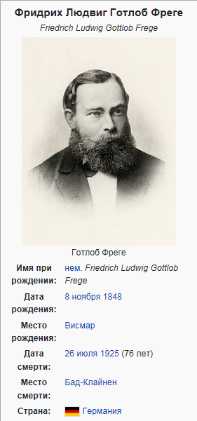
Основатели современной логики высказываний (Джордж Буль) и логики предикатов (Готлоб Фреге)
2020
Интеллектуальные системы и технологии

Slide 6
Рассуждения в пространстве состояний
Изучим, каким образом интеллектуальный агент может находить интересующие его состояния среды (целевые состояния), зная что-либо о других состояниях среды.
Нахождение целевых состояний осуществляется с помощью поиска или рассуждения в пространстве состояний.
2020
Интеллектуальные системы и технологии

Slide 7
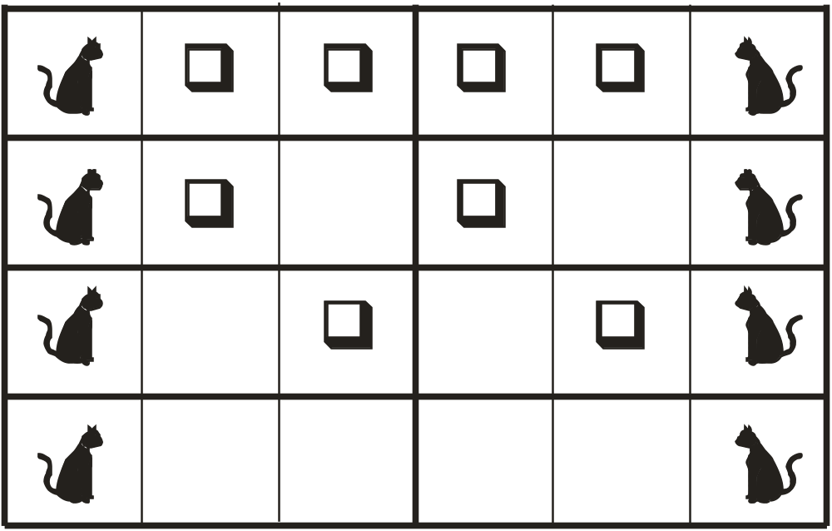
Состояния среды кота
2020
Интеллектуальные системы и технологии

Slide 8
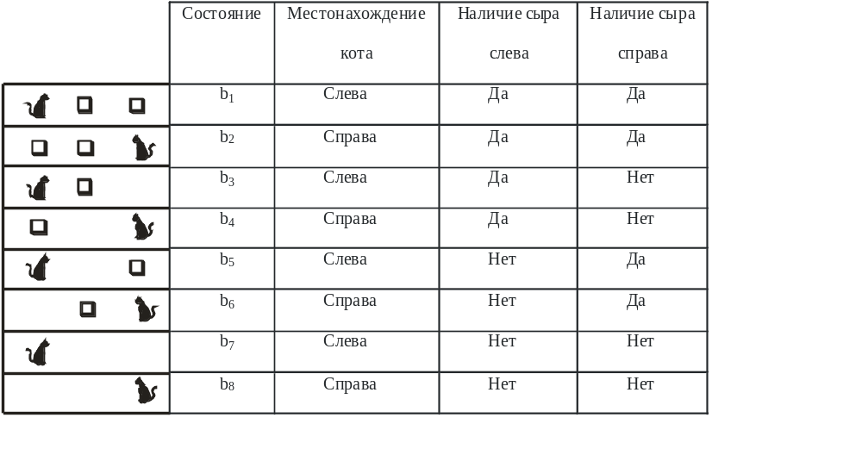
Состояния среды кота.
2020
Интеллектуальные системы и технологии

Slide 9
Действия кота-агента
Кот может совершать в один и тот же момент времени только одно из следующих действий:
  переходить к дверям левой комнаты,
  переходить к дверям правой комнаты,
  съедать кусочек сыра, около той комнаты, где он находится.
  Эти действия обозначим соответственно
    c1 = Идти налево,
    c2 = Идти направо,
    c3 = Съесть.
2020
Интеллектуальные системы и технологии

Slide 10
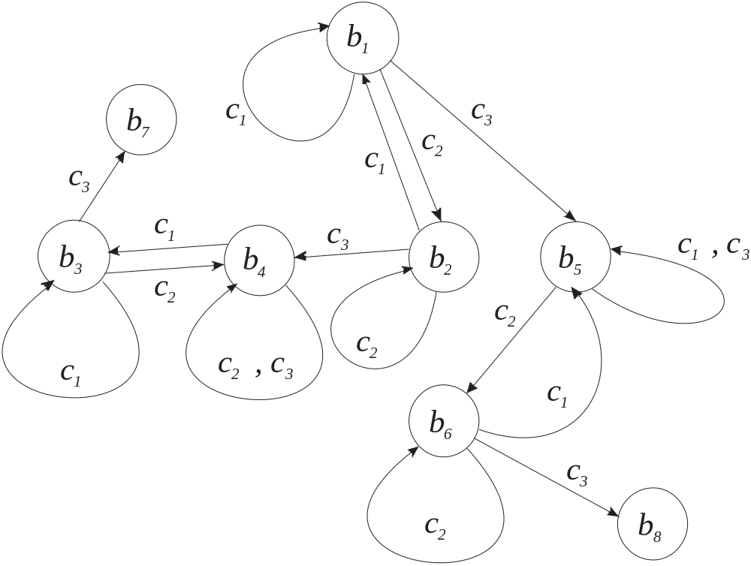
Граф переходов состояний среды
2020
Интеллектуальные системы и технологии

Slide 11
Задача поиска целевых состояний
Цель кота - не оставить ни одного кусочка сыра, где бы он сначала ни находился. В терминах состояний среды целью кота является перевод ее с помощью своих действий (реакций) в одно из состояний b7 и b8.
Состояния, в которые с помощью набора допустимых действий необходимо перевести среду, называются целевыми.
Будем полагать для нашего примера, что каждое восприятие совпадает с одним из состояний.
2020
Интеллектуальные системы и технологии

Slide 12
Задача поиска плана достижения целевых состояний
Решением задачи поиска плана достижения целевых состояний является нахождение последовательности пар (плана) «состояние/действие», ведущей из начального состояния в целевые.
Процесс нахождения этих последовательностей называется поиском, выводом или рассуждением.
Постановкой задачи называется задание всех состояний (не обязательно явно) и действий, которые могут использоваться для решения задачи, начального состояния и целевых состояний, а также всех допустимых переходов между состояниями при выполнении соответствующих действий.
2020
Интеллектуальные системы и технологии

Slide 13
Постановка задачи
Для среды кота постановка задачи уже осуществлена. Все состояния, которые могут использоваться при решении задачи, перечислены
Целевыми состояниями являются b7 и b8.
Все допустимые переходы между состояниями показаны на графе переходов.
По графу можно проверить, что решениями задачи являются последовательности (пути) b1/c2, b2/c3,b4/c1, b3/c3, и b1/c3, b5/c2, b6/c3, ведущие соответственно в целевые состояния b7 и b8.
2020
Интеллектуальные системы и технологии

Slide 14
Стратегии поиска решения
Для решения задач нахождения путей, ведущих из начального состояния в целевые в пространстве состояний применяются различные стратегии поиска.
Эти стратегии состоят в построении деревьев поиска тем или иным способом.
В реальных задачах эти деревья могут быть очень большими, вследствие чего целесообразно разрабатывать такие стратегии поиска, которые с точки зрения оценок сложности являются эффективными.
Однако, какая бы из этих стратегий не использовалась, элементарным шагом поиска является переход из одного состояния среды в другое и анализ состояния, в которое переход был осуществлен, на принадлежность к числу целевых.
2020
Интеллектуальные системы и технологии

Slide 15
Стратегия поиска в ширину
Одной из очевидных, но чрезвычайно неэкономных стратегий поиска, позволяющей найти все решения является стратегия поиска в ширину, состоящая в следующем.
Образовать множество B = {b1}, состоящее из одного начального состояния b1;
Для каждого состояния множества B и каждого действия cj найти все состояния bk, в которые переходит среда. Совокупность всех таких состояний, за исключением тех, которые уже встречались в ранее образованных множествах B, принять за новое множество B;
2020
Интеллектуальные системы и технологии

Slide 16
Стратегия поиска в ширину
Проверить, нет ли среди элементов этого множества целевых состояний. Если целевых состояний нет, то перейти к п. 2. Если целевые состояния есть, то выписать в порядке использования правил все пути, которые привели к целевым состояниям, удалить эти состояния из множества B и перейти к выполнению следующего пункта.
Проверить, все ли целевые состояния найдены. Если найдены все, то прекратить поиск. Если найдены не все, то перейти к п. 2.
2020
Интеллектуальные системы и технологии

Slide 17
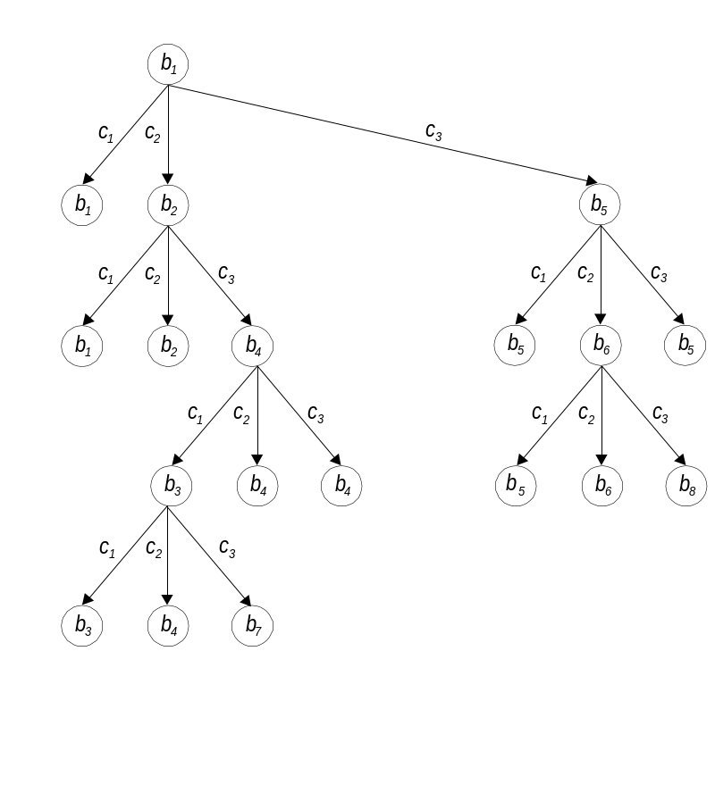
Поиск в ширину в среде кота.1
B = {b1}.
2020
Интеллектуальные системы и технологии

Slide 18
Поиск в ширину в среде кота.2
После выполнения п. 2 будем иметь совокупность состояний b1, b2, b5.
2020
Интеллектуальные системы и технологии

Slide 19
Поиск в ширину в среде кота.3
В этой совокупности нет ни одного целевого состояния, а состояние b1 уже встречалось.
Поэтому согласно п. 3 принимаем B = {b2, b5} и переходим снова к выполнению п. 2.
2020
Интеллектуальные системы и технологии

Slide 20
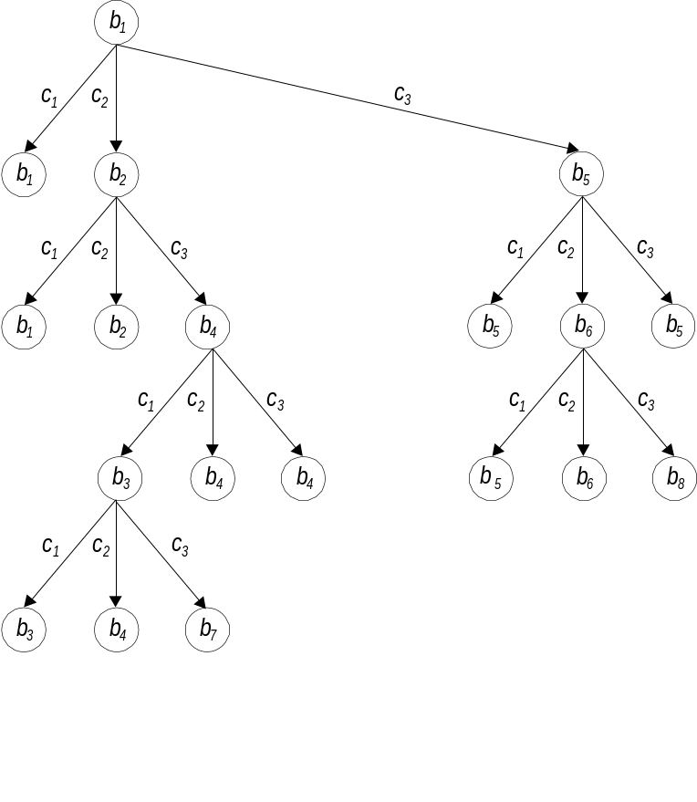
Поиск в ширину в среде кота.4
В результате получаем совокупность состояний b1, b2, b4, b5, b6, среди которых опять нет целевых.
2020
Интеллектуальные системы и технологии

Slide 21
Поиск в ширину в среде кота.5
Состояния b1, b2, b5 уже встречались.
Поэтому B = {b4, b6} и опять переходим к выполнению п. 2.
2020
Интеллектуальные системы и технологии

Slide 22
Поиск в ширину в среде кота.6
В результате очередного выполнения этого пункта получаем совокупность состояний b3, b4, b5, b6, b8.
2020
Интеллектуальные системы и технологии

Slide 23
Поиск в ширину в среде кота.7
Среди этих состояний b4, b5, b6 уже встречались, а состояние b8 является целевым.
В это состояние ведет единственная последовательность действий c3c2c3 .
Однако еще не все целевые состояния найдены, а именно не найдено состояние b7.
Поэтому согласно п. 4 продолжим поиск, вновь переходя к п. 2 с множеством B = {b3}.
2020
Интеллектуальные системы и технологии

Slide 24
Поиск в ширину в среде кота.8
В результате получаем совокупность состояний b3, b4, b7, среди которых b3, b4 уже встречались, а b7 является целевым состоянием.
Последовательностью действий, ведущих в состояние b7, является c2c3c1c3.
Все целевые состояния найдены, решение задачи в виде последовательности действий, ведущих в эти состояния, получено.
Поиск на этом прекращается.
2020
Интеллектуальные системы и технологии

Slide 25
Поиск в ширину в среде кота.9
Все целевые состояния найдены, решение задачи в виде последовательности действий, ведущих в эти состояния, получено.
Поиск на этом прекращается.
2020
Интеллектуальные системы и технологии

Slide 26
Формальная теория. Исчисление
Формальной теорией , называемой также формальной моделью, формальной системой, исчислением называется тройка ℜ = {L, S, С}, где
  L – язык формальной модели,
  S – множество начальных знаний, сформулированных на языке L;
  С – машина вывода, позволяющая формировать по определенной стратегии в языке L по правилам P новых знаний, отталкиваясь от множества начальных знаний S.
Правила вывода P не обязательно являются правилами логического вывода, поскольку формальные модели могут быть не только логическими.
2020
Интеллектуальные системы и технологии

Slide 27
Синтаксис формального языка
Формальный язык L в соответствии с современными представлениями требует рассмотрения двух его неотъемлемых частей: синтаксиса и семантики.
Синтаксис языка описывает допустимые в языке предложения, состоящие из цепочек терминальных символов, принадлежащих определенному терминальному алфавиту.
Синтаксис языка позволяет отличать предложения, принадлежащие языку, от предложений, ему не принадлежащих.
2020
Интеллектуальные системы и технологии

Slide 28
Семантика формального язык
Семантика языка определяет смысл предложений языка.
Без семантики предложения языка являются ничего незначащими цепочками символов.
Семантика многих логик позволяет подразделять все множество допустимых предложений на истинные и ложные.
Истинные - это те предложения, которые соответствуют имеющим место фактам или отношениям мира, а ложные - не имеющим.
2020
Интеллектуальные системы и технологии

Slide 29
Формализация и формальное решение
Формализацией задачи будем называть создание для ее решения формальной модели.
Формальным решением задачи будем называть осуществление решения задачи с помощью формальной модели.
2020
Интеллектуальные системы и технологии

Slide 30
Исчисление высказываний
Языком исчисления высказываний является язык логики высказываний:
Начальные знания (аксиомы) – это формулы в языке логики высказываний, моделью которых является среда (например, кота)
Правила вывода исчисления высказываний – это модус поненс, правило подстановки, правило резолюции и другие, которые будут рассмотрены ниже.
2020
Интеллектуальные системы и технологии

Slide 31
Логика высказываний. Символы
Язык логики высказываний является одним из простейших языков формализации рассуждений.
Синтаксис логики высказываний прост и имеет прямые синтаксические и семантические аналоги в естественных языках, что чрезвычайно облегчает нам понимание логики высказываний.
Символами языка логики высказываний, составляющими ее алфавит, являются логические константы ИСТИНА и ЛОЖЬ, сокращенно обозначаемые буквами И и Л, логические переменные x, y, z,..., обозначаемые строчными буквами латинского алфавита, логические связки ∧ (И), ∨ (ИЛИ), ¬ (НЕ), ≡ (ЭКВИВАЛЕНТНО), ⊃ (ВЛЕЧЕТ) и круглые скобки.
Значениями логических переменных являются логические константы.
2020
Интеллектуальные системы и технологии

Slide 32
Синтаксис языка логики высказываний. Формулы
Предложения языка логики высказываний, называемые также формулами или высказываниями составляются по следующим правилам.
Логические константы являются простыми предложениями;
Логические переменные также являются простыми предложениями;
Сложные предложения формируются из простых с помощью связок ∧ (И), ∨ (ИЛИ), ¬ (НЕ), ≡ (ЭКВИВАЛЕНТНО), ⊃ (ВЛЕЧЕТ);
Простые и сложные предложения, заключенные или незаключенные в скобки являются предложениями языка логики высказываний.
Из предложений с помощью связок и скобок могут образовываться новые предложения языка логики высказываний.
Связки имеют следующий порядок старшинства ¬, ∧, ∨, ⊃, ≡, т.е. связка ¬ самая старшая, а связка ≡ - самая младшая.
Формулы логики высказываний, составленные по этим правилам называются правильно построенными формулами или сокращенно ппф-формулами .
2020
Интеллектуальные системы и технологии

Slide 33
Семантика и интерпретация формул в языке логики высказываний
Семантика логики высказываний может быть пояснена смысловой интерпретацией ее предложений или формул.
Под интерпретацией обычно понимается установление соответствия между логическими переменными и изменяющимися свойствами объектов (или просто объектами) среды и между значениями переменных (константами) и конкретными значениями свойств объектов.
Пример со средой кота:
  соответствие между логической переменной xк и свойствами кота находиться слева или справа,
  соответствие между значениями логической переменной xк= И и xк= Л и одним из местонахождений кота слева или справа.
2020
Интеллектуальные системы и технологии

Slide 34
Логика высказываний. Формула и отношение
Формула задает отношение между объектами (свойствами объектов), которые представлены переменными.
Истинностное значение формулы: ИСТИНА или ЛОЖЬ, позволяет судить о наличии или отсутствии у объектов среды тех или иных совокупных свойств или отношений.
Истинное значение формулы определяет наличие отношения, а ложное - его отсутствие.
Подстановка в формулу констант вместо каких-либо переменных называется ее конкретизацией.
2020
Интеллектуальные системы и технологии

Slide 35
Таблицы истинности
Истинностные значения любой формулы, то есть ее семантика, всегда могут быть заданы таблицей, состоящей из двух частей
В левой части таблицы перечисляются все наборы значений аргументов, а в правой соответствующие этим наборам значения формулы.
Такие таблицы истинности в логике высказываний называются таблицами истинности.
Таблицы истинности для связок сведены в таблице ниже.
x | y | ¬x | x∧y | x∨y | x⊃y | x≡y
Л | Л | И | Л | Л | И | И
Л | И | И | Л | И | И | Л
И | Л | Л | Л | И | Л | Л
И | И | Л | И | И | И | И
2020
Интеллектуальные системы и технологии

Slide 36
Общезначимые формулы
Формулы, истинные на всех наборах значений своих аргументов, называются общезначимыми формулами.
Если какая-либо формула α является общезначимой, то этот факт обычно записывается с использованием знака общезначимости ⊨, который ставится перед формулой: ⊨α.
Проверка формулы на общезначимость может быть осуществлена с помощью таблицы истинности.
Если формула истинна во всех строках таблицы истинности, которая содержит все возможные наборы аргументов формулы, то эта формула общезначима.
2020
Интеллектуальные системы и технологии

Slide 37
Общезначимая формула. Пример
x | y | ¬x | (¬y∨y) | ¬x∧(¬y∨y) | ¬x∧(¬y∨y)⊃¬x
Л | Л | И | И | И | И
Л | И | И | И | И | И
И | Л | Л | Л | Л | И
И | И | Л | Л | Л | И
В логике высказываний известно много общезначимых формул, называемых обычно законами логики высказываний.
2020
Интеллектуальные системы и технологии

Slide 38

Законы логики высказываний
Коммутативные законы:
  w1 ∨ w2 w2 ∨ w1
  w1 ∧ w2 w2 ∧ w1
Дистрибутивные законы:
  (w1 ∨ w2) ∧ w3 (w1 ∧ w3) ∨ (w2 ∧ w3)
  (w1 ∧ w2) ∨ w3 (w1 ∨ w3) ∧ (w2 ∨ w3)
Ассоциативные законы:
  (w1 ∧ w2) ∧ w3 w1 ∧ (w2 ∧ w3)
  (w1 ∨ w2) ∨ w3 w1 ∨ (w2 ∨ w3)
2020
Интеллектуальные системы и технологии

Slide 39

Законы логики высказываний
Законы Де Моргана:
  (w1 ∧ w2) w2 ∨ w1
  (w1 ∨ w2) w2 ∧ w1
Закон двойного отрицания:
w1 w1
Законы логики высказываний – общезначимые формулы
2020
Интеллектуальные системы и технологии

Slide 40
Выполнимые и невыполнимые формулы
Формула называется выполнимой , если существуют наборы значений ее аргументов, на которых она принимает истинное значение и наборы значений, на которых она принимает ложное значение.
Если формула на всех наборах значений ее аргументов принимает ложное значение, то она называется невыполнимой.
Заключение об истинности следствия α2 по истинному условию α1 и общезначимой импликативной формуле α1 ⊃ α2 достаточно универсальный способ для вывода заключений, но требует проверки общезначимости последней.
Если формула α1 ⊃ α2 не является общезначимой, то подобного заключения делать нельзя.
2020
Интеллектуальные системы и технологии

Slide 41
Импликативные формулы
Общезначимость формул вида α1⊃α2, называемых импликативными формулами, является важным свойством для получения заключения об истинности α2, называемого следствием, при истинности α1, называемого посылкой.
Упрощенно импликативные формулы α1⊃α2 называются также, как связка ⊃, т.е. импликацей.
2020
Интеллектуальные системы и технологии

Slide 42

Трудоемкость проверки общезначимости
Проверка общезначимости может быть сделана с помощью построения таблицы истинности.
Однако построение таблицы истинности слишком трудоемко для того, чтобы можно было решать реальные задачи: О( )
Вместо этого используются специальные правила вывода, применение которых базируется не на понятии общезначимости формулы, в частности общезначимости импликативной формулы, а на понятии модели формулы.
2020
Интеллектуальные системы и технологии

Slide 43
Модель формулы. Выводимость
Среда, любая интерпретация в которой делает данную формулу истинной, называется моделью этой формулы.
Понятие модели является важным в логике высказываний и в других логиках, поскольку позволяет удачно ввести понятие выводимости одних, истинных при соответствующей интерпретации формул, из других истинных формул.
2020
Интеллектуальные системы и технологии

Slide 44
Выводимость
Говорят, что формула α выводима из формул α1, α2,...,αk, если любая (но одна и та же) модель всех этих формул α1, α2,...,αk является также моделью формулы α.
Иными словами, если формулы α1, α2,...,αk истинны на некотором множестве интерпретаций в данной среде, то формула α выводима из них, если она также истинна на всех интерпретациях этого множества.
Факт выводимости записывают с помощью символа выводимости ├: α1,...,αk├ α.
2020
Интеллектуальные системы и технологии

Slide 45

Правила вывода
Правила вывода записываются в виде
Символы α и β в правиле вывода
обозначают одну или несколько формул.
α называется условием, а β - следствием.
Если в условии или следствии формул несколько, то они записываются через запятую.
Используются только такие правила, которые называются состоятельными, т.е. по которым на основании истинности всех формул, входящих в условие правила вывода, можно сделать заключение об истинности всех формул, входящих в следствие правила вывода.
2020
Интеллектуальные системы и технологии

Slide 46
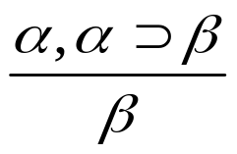
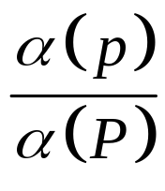
Примеры правил
Модус поненс (модус поненс)
Из истинности условия импликации и истинности самой импликации следует истинность следствия импликации:
Правило подстановки
Из формулы α(p) выводима формула α(P), получающаяся подстановкой в формулу α(p) вместо каждого вхождения переменной p формулы P:
2020
Интеллектуальные системы и технологии

Slide 47
Классическое исчисление высказываний
Язык: язык логики высказываний.
Аксиомы: общезначимые формулы.
Правила: модус поненс и правило подстановки.
В результате получим исчисление, называемое обычно классическим исчислением высказываний.
Аксиомы классического исчисления высказываний истинны при любой интерпретации.
Классическое исчисление высказываний может служить основой для вывода в любой среде.
2020
Интеллектуальные системы и технологии

Slide 48
Натуральные исчисления высказываний
В натуральных исчислениях высказываний в качестве аксиом используются не законы логики высказываний, а формулы на языке логики высказываний, для которых среда является моделью.
Правила должны быть состоятельными для данной среды.
В качестве правил в натуральных исчислениях могут использоваться правила классического исчисления высказываний.
В качестве аксиом в натуральных исчислениях могут использоваться аксиомы классического исчисления высказываний.
Поскольку количество различных сред бесконечно, то и натуральных исчислений высказываний может быть сколько угодно много.
2020
Интеллектуальные системы и технологии

Slide 49
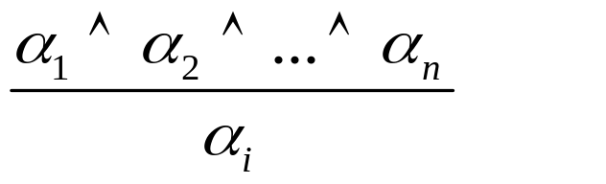
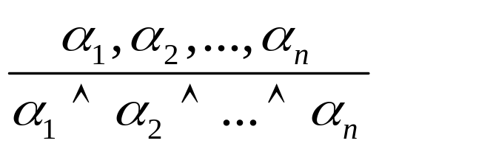
Примеры правил натуральных исчислений высказываний
Исключение конъюнкта: Из истинности конъюнкции следует истинность любого ее конъюнкта:
Введение конъюнкции: Из списка истинных формул следует истинность их конъюнкции:
2020
Интеллектуальные системы и технологии

Slide 50
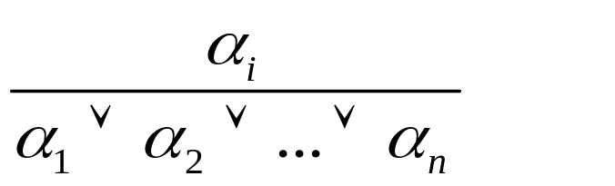
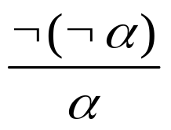
Примеры правил натуральных исчислений высказываний
Введение дизъюнкции: Из истинности формулы следует истинность ее дизъюнкции с любыми другими формулами:
Исключение двойного отрицания:Из истинности двойного отрицания формулы следует истинность ее самой:
2020
Интеллектуальные системы и технологии

Slide 51
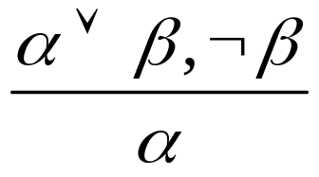
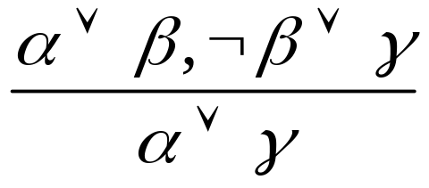
Примеры правил натуральных исчислений высказываний
Простая резолюция (удаление дизъюнкта):
Из истинности дизъюнкции и отрицания одного из ее дизъюнктов следует истинность формулы, получающейся из дизъюнкции удалением этого дизъюнкта.
Резолюция
Из истинности двух дизъюнкций, одна из которых содержит дизъюнкт, а другая - его отрицание, следует формула, являющаяся дизъюнкцией исходных формул без упомянутого дизъюнкта и его отрицания.
2020
Интеллектуальные системы и технологии

Slide 52
Формализация задачи поиска целевых состояний в среде кота.1
Вернемся снова к среде кота.
Введем три логических переменных xк, xл, xп.
Истинное значение xк означает, что кот находится у левой комнаты.
Ложное значение xк , означает, что кот находится у правой комнаты.
Истинное значение переменной xл, означает, что кусочек сыра лежит около левой комнаты.
Ложное значение xл означает, что его там нет.
Истинное значение переменной xп означает, что кусочек сыра лежит около правой комнаты.
Ложное значение переменной xл , означает что его там нет.
В результате таких обозначений получим таблицу справа.
Состояние | x_{к} | x_{л} | x_{п} | Формула, представляющая состояние
b₁ | И | И | И | x_{к}∧x_{л}∧x_{п}
b₂ | Л | И | И | ¬x_{к}∧x_{л}∧x_{п}
b₃ | И | И | Л | x_{к}∧x_{л}∧¬x_{п}
b₄ | Л | И | Л | ¬x_{к}∧x_{л}∧¬x_{п}
b₅ | И | Л | И | x_{к}∧¬x_{л}∧x_{п}
b₆ | Л | Л | И | ¬x_{к}¬∧x_{л}∧x_{п}
b₇ | И | Л | Л | x_{к}∧¬x_{л}∧¬x_{п}
b₈ | Л | Л | Л | ¬x_{к}∧¬x_{л}∧¬x_{п}
2020
Интеллектуальные системы и технологии

Slide 53
Формализация задачи поиска целевых состояний в среде кота.2
Введем логические переменные z₁, z₂, z₃ соответственно для действий Идти налево, Идти направо, Съесть.
Переменная принимает истинное значение, если выполняется соответствующее ей действие. В противном случае она принимает ложное значение.
Будем полагать, что кот не может одновременно выполнять сразу более одного действия.
2020
Интеллектуальные системы и технологии

Slide 54
Формализация задачи поиска целевых состояний в среде кота.3
Нахождение кота в состоянии b₁ и выполнение им в это время действия Идти направо означает истинность формулы x_{к}∧x_{л}∧x_{п}∧z₂.
Переход состояния b₁ при выполнении действия Идти направо в состояние b₂ будем интерпретировать как истинность формулы x_{к}∧x_{л}∧x_{п}∧z₂ ⊃ ¬x_{к}∧x_{л}∧x_{п}, что позволяет при истинности x_{к}∧x_{л}∧x_{п}∧z₂ сделать заключение об истинности ¬x_{к}∧x_{л}∧x_{п}.
Точно также можно выразить в виде аналогичных формул все остальные переходы.
2020
Интеллектуальные системы и технологии

Slide 55
Формализация задачи поиска целевых состояний в среде кота.4
Переход
Исходное состояние | Действие | Результирующее состояние | Импликация, соответствующая переходу
b₁ | c₁ | b₁ | x_{к}∧x_{л}∧x_{п}∧z₁ ⊃ x_{к}∧x_{л}∧x_{п}
b₁ | c₂ | b₂ | x_{к}∧x_{л}∧x_{п}∧z₂ ⊃ ¬x_{к}∧x_{л}∧x_{п}
b₁ | c₃ | b₅ | x_{к}∧x_{л}∧x_{п}∧z₃ ⊃ x_{к}∧¬x_{л}∧x_{п}
b₂ | c₁ | b₁ | ¬x_{к}∧x_{л}∧x_{п} ∧z₁ ⊃ x_{к}∧x_{л}∧x_{п}
b₂ | c₂ | b₂ | ¬x_{к}∧x_{л}∧x_{п} ∧z₂ ⊃ ¬x_{к}∧x_{л}∧x_{п}
b₂ | c₃ | b₄ | ¬x_{к}∧x_{л}∧x_{п} ∧z₃ ⊃ ¬x_{к}∧x_{л}∧¬x_{п}
b₄ | c₁ | b₃ | ¬x_{к}∧x_{л}∧¬x_{п} ∧z₁ ⊃ x_{к}∧x_{л}∧¬x_{п}
b₄ | c₂ | b₄ | ¬ x_{к}∧x_{л}∧¬x_{п} ∧z₂ ⊃ ¬x_{к}∧x_{л}∧¬x_{п}
2020
Интеллектуальные системы и технологии

Slide 56
Формализация задачи поиска целевых состояний в среде кота.5
b₄ | c₃ | b₄ | ¬ x_{к}∧x_{л}∧¬x_{п} ∧z₃ ⊃ ¬x_{к}∧x_{л}∧¬x_{п}
b₃ | c₁ | b₃ | x_{к}∧x_{л}∧¬x_{п}∧z₁ ⊃ ¬ x_{к}∧x_{л}∧¬x_{п}
b₃ | c₂ | b₄ | x_{к}∧x_{л}∧¬x_{п}∧z₂ ⊃ ¬x_{к}∧x_{л}∧¬x_{п}
b₃ | c₃ | b₇ | x_{к}∧x_{л}∧¬x_{п}∧z₃ ⊃ x_{к}∧¬x_{л}∧¬x_{п}
b₅ | c₁ | b₅ | x_{к}∧¬x_{л}∧x_{п} ∧z₁ ⊃ x_{к}∧¬x_{л}∧x_{п}
b₅ | c₂ | b₆ | x_{к}∧¬x_{л}∧x_{п} ∧z₂ ⊃ ¬ x_{к}∧¬x_{л}∧x_{п}
b₅ | c₃ | b₅ | x_{к}∧¬x_{л}∧x_{п} ∧z₃ ⊃ x_{к}∧¬x_{л}∧x_{п}
b₆ | c₁ | b₅ | ¬x_{к}∧¬x_{л}∧x_{п} ∧z₁ ⊃ x_{к}∧¬x_{л}∧x_{п}
b₆ | c₂ | b₆ | ¬x_{к}∧¬x_{л}∧x_{п} ∧z₂ ⊃ ¬x_{к}∧¬x_{л}∧x_{п}
b₆ | c₃ | b₈ | ¬x_{к}∧¬x_{л}∧x_{п} ∧ z₃ ⊃ ¬x_{к}∧¬x_{л}∧¬x_{п}
2020
Интеллектуальные системы и технологии

Slide 57
Формализация задачи поиска целевых состояний в среде кота.7
Состояния. Среда может находиться в любом из 8 состояний, представленных истинной в этом состоянии конъюнкцией трех переменных x_{к}, x_{л}, x_{п} , например: ¬ x_{к}∧x_{л}∧¬x_{п}
Действия. Кот может совершать в любом состоянии одно, из трех действий, представленных в этом случае истинной переменной, например: z₃
Переходы. В результате выполнения действий образуется 18 допустимых переходов, представленных истинными импликативными формулами, например: ¬ x_{к}∧x_{л}∧¬x_{п} ∧z₃ ⊃ ¬x_{к}∧x_{л}∧¬x_{п}
2020
Интеллектуальные системы и технологии

Slide 58
Формализация задачи поиска целевых состояний в среде кота.8
Начальное состояние среды, представленное формулой x_{к}∧x_{л}∧x_{п}.
Множество формул, представляющих все состояния среды.
Множество допустимых переходов, представленных импликативными формулами
Множество допустимых действий, представляемых формулами z₁, z₂, z₃.
Множество целевых состояний, представленных формулами x_{к}∧¬x_{л,}∧¬x_{п} и ¬x_{к}∧¬x_{л}∧¬x_{п}.
2020
Интеллектуальные системы и технологии

Slide 59
Формализация решения задачи поиска целевых состояний в среде кота.1
      Образовать множество B = {β_{i}}, где i=1, β₁=x_{к}∧x_{л}∧x_{п}
      Для каждого β_{i} из множества B и каждого z_{j} находим все импликативные формулы β_{i}∧z_{j}⊃β_{k}, левой частью которых являются формулы β_{i}∧z_{j} (При β_{i}=β₁, z_{j}=z₁ и β₁∧z₁ = x_{к}∧x_{л,}∧x_{п}∧z₁ такой формулой может быть, например, x_{к}∧x_{л}∧x_{п}∧z₁ ⊃ x_{к}∧x_{л}∧x_{п}.).
      Используя правило вывода, Модус поненс , выводим все формулы β_{k}. Совокупность всех таких β_{k}, за исключением тех, которые уже встречались в ранее образованных множествах B, принимаем за новое множество B.
2020
Интеллектуальные системы и технологии

Slide 60
Формализация решения задачи поиска целевых состояний в среде кота.2
      Проверяем, нет ли среди элементов этого множества формул, представляющих целевые состояния. Если таких формул нет, то переходим к п. 2. Если целевые состояния есть, то выписываем в порядке использования правил вывода все последовательности формул действий, которые привели к целевым состояниям. Эти последовательности являются искомыми последовательностями (планами). Удаляем целевые состояния из множества B и переходим к выполнению следующего пункта.
      Проверяем, все ли целевые формулы цнлнвых состояний найдены. Если найдены все, то прекращаем поиск. Если найдены не все, то переходим к п. 2.
2020
Интеллектуальные системы и технологии

Slide 61
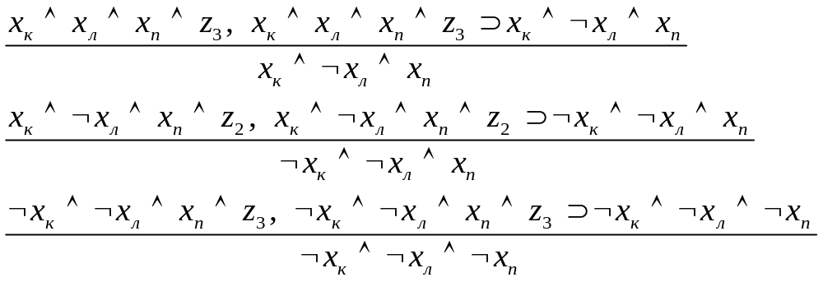
Вывод целевого состяния ¬x_{к}∧¬x_{л}∧¬x_{п}
2020
Интеллектуальные системы и технологии

Slide 62
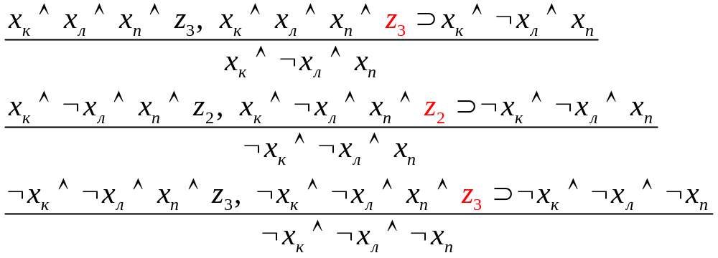
Извлечение плана
Выписывая в порядке использования правил вывода соответствующие действия (помечены красным), получим план достижения из начального состояния x_{к}∧x_{л}∧x_{п} целевого состояния ¬x_{к}∧¬x_{л}∧¬x_{п}.
2020
Интеллектуальные системы и технологии

